Slide 1
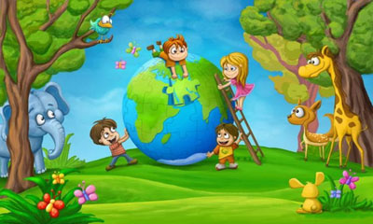
Правила поведения в природе

Slide 2
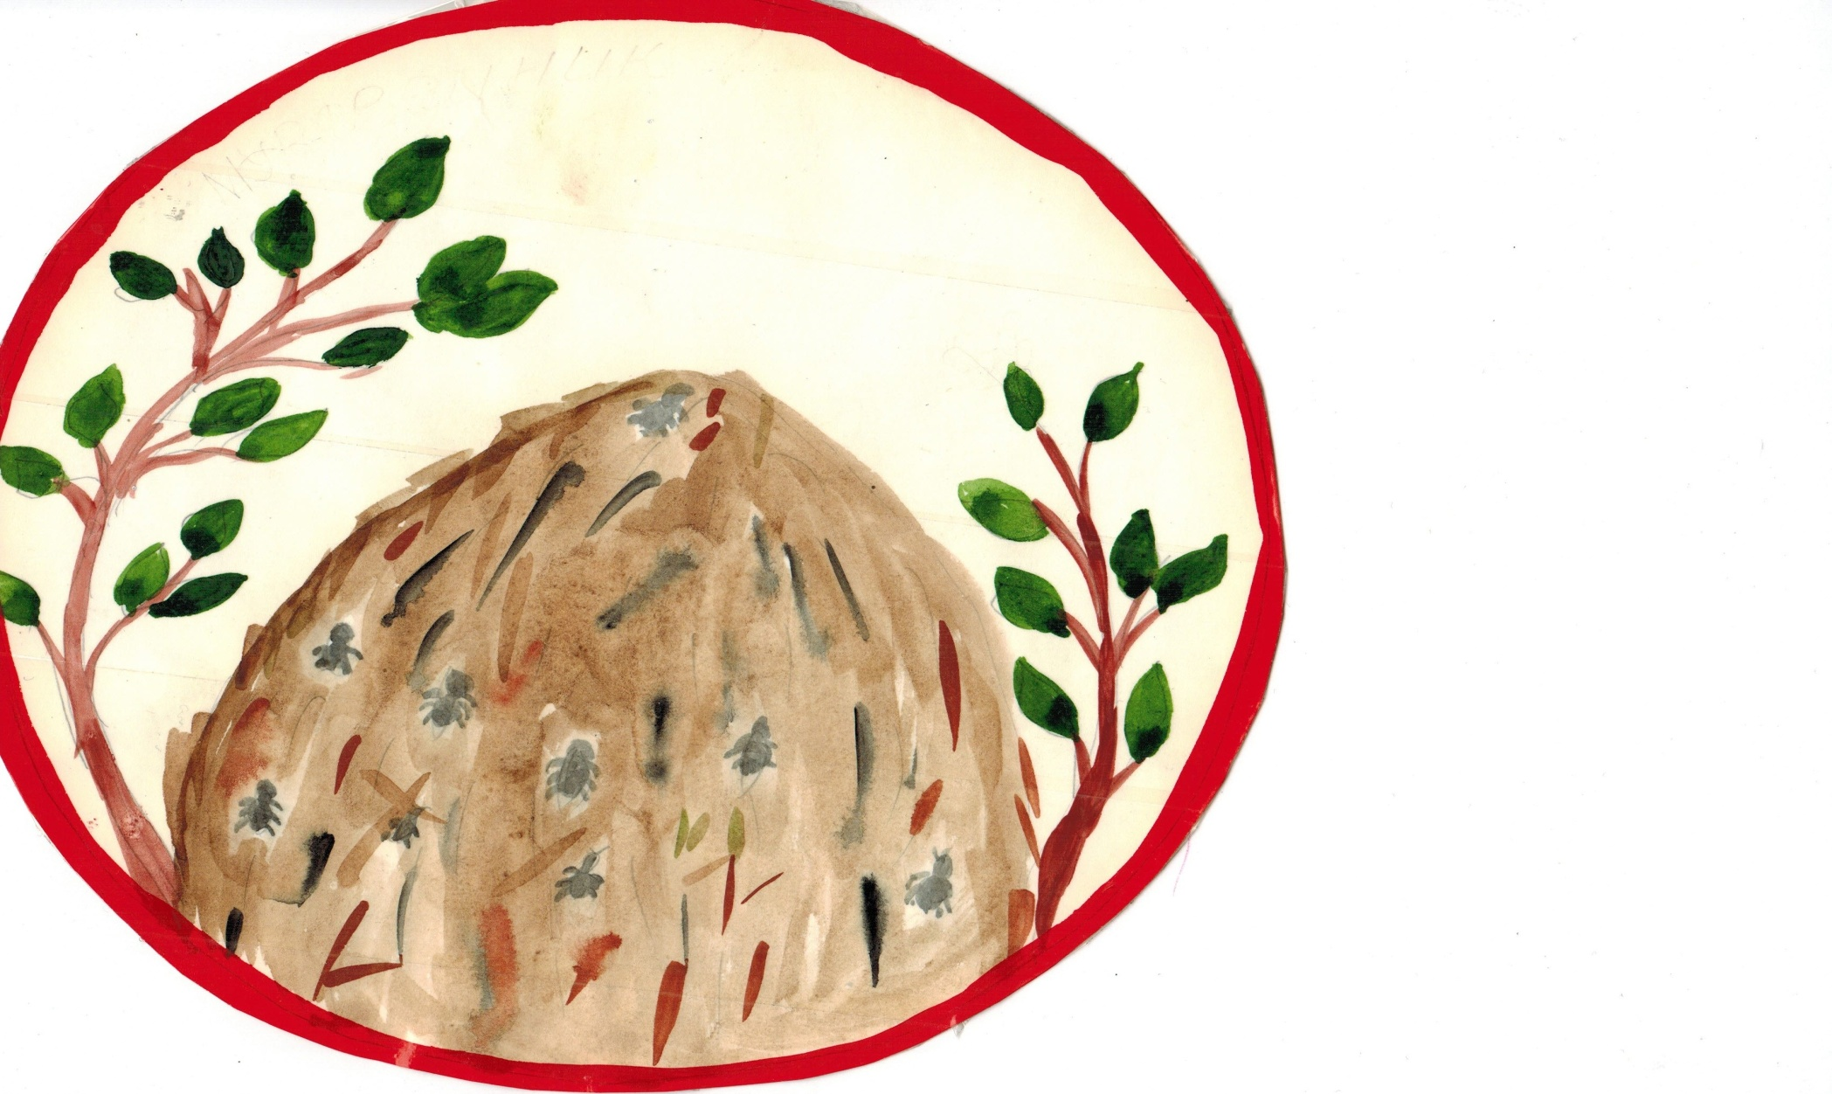
Не разоряйте муравейники
Чтобы лес красив был и здоров
Без личинок вредных и жуков
Муравьи на страже день и ночь
Гонят разных короедов прочь

Slide 3
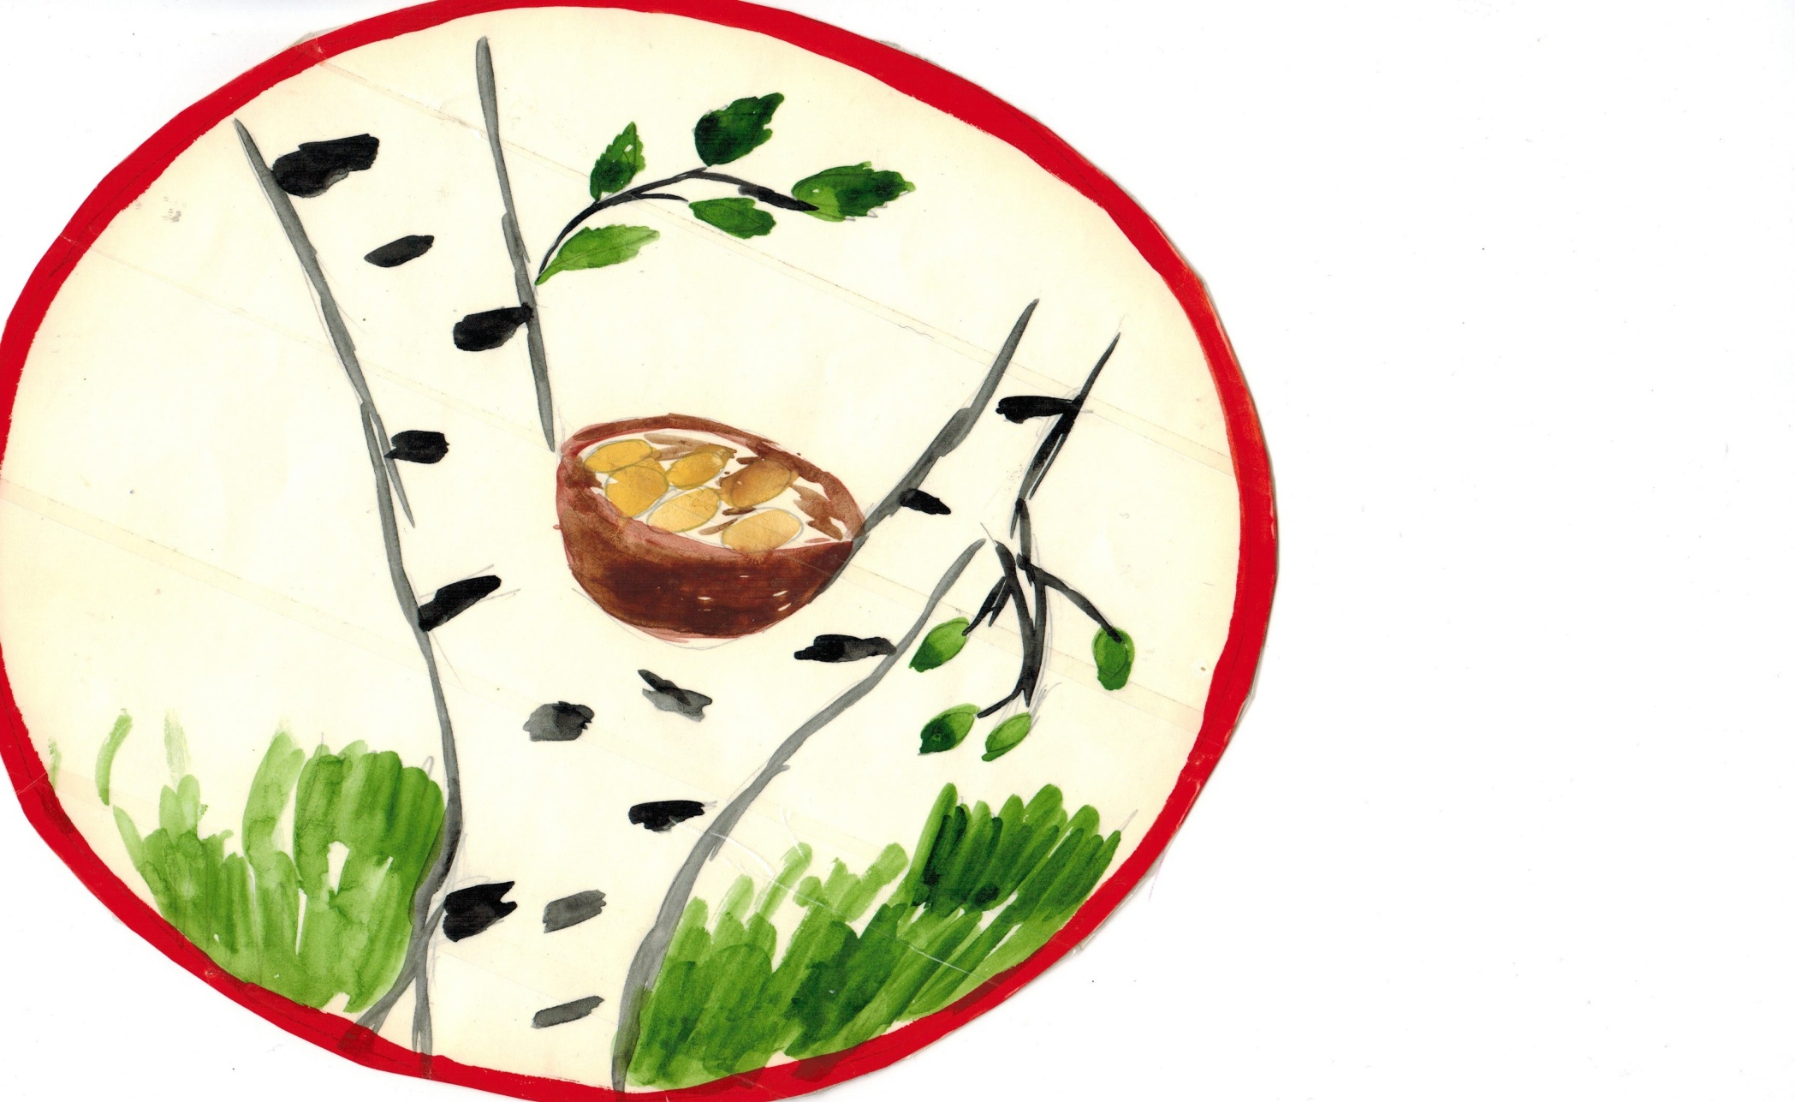
Не разоряйте птичьи гнезда
Дети запомнить должны
И понять :
Гнезда у птичек
Нельзя разорять
Если в траве
Увидали яйцо
Или услышали
Крики птенцов,
Не приближайтесь ,
Не лезьте туда
И не тревожьте
Ни птиц , ни гнезда .

Slide 4
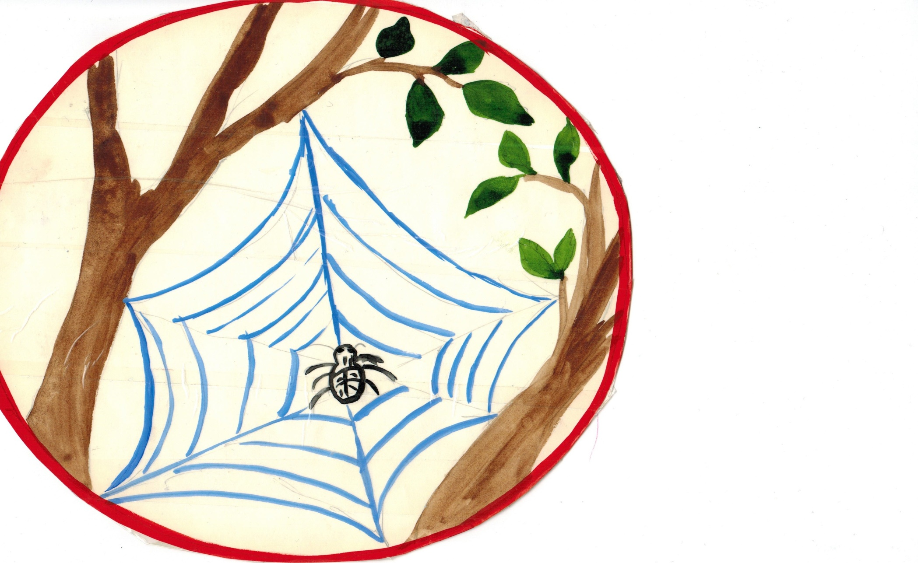
Не обижайте лесных насекомых
В лесу летают мотыльки
Ползут козявки и жуки
Природа мать им жизнь дала .
У них у всех свои дела
Ты их увидишь на пути-
Не обижай , а отойди !
Без насекомых лес ,
Друг мой ,
И одинокий , и пустой…

Slide 5
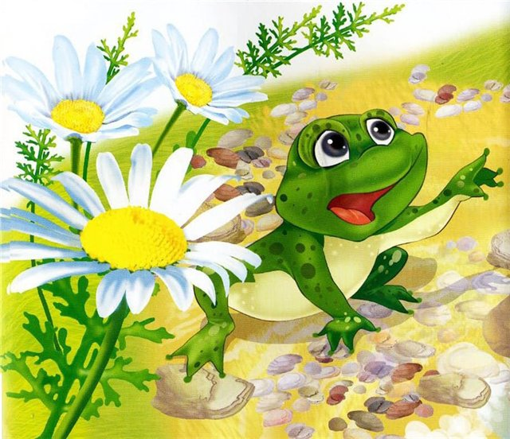
КОНЕЦ
первой части

